Slide 1

AN TOÀN GIAO THÔNG
EM LÀM TUYÊN TRUYỀN VIÊN AN TOÀN GIAO THÔNG

Slide 2

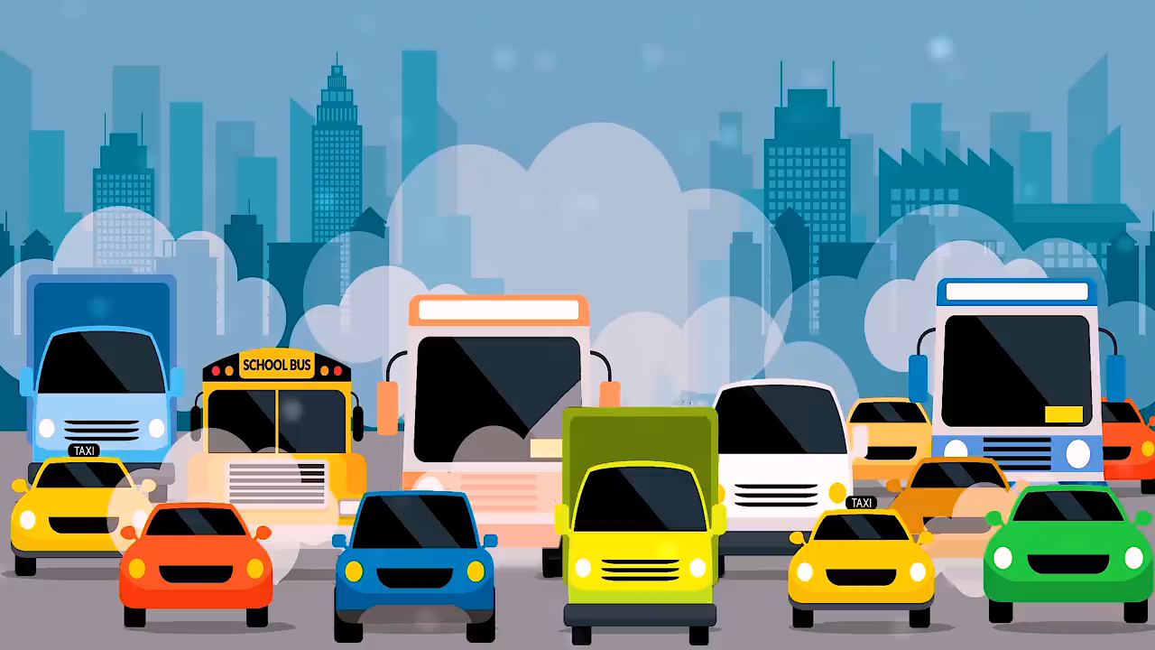
KHỞI ĐỘNG
Hát theo bài hát về An toàn giao thông

Slide 3
Bài hát muốn nhắn nhủ với các em điều gì?

Slide 4
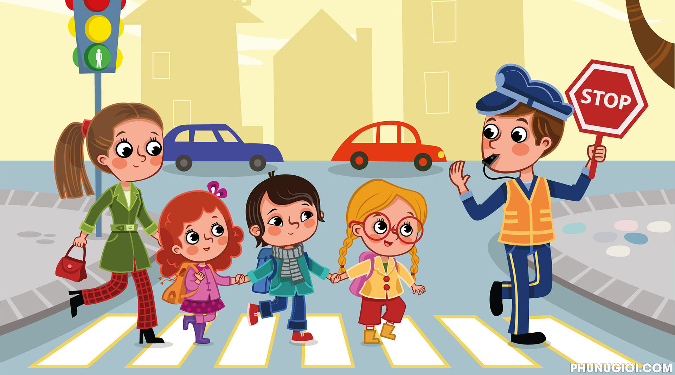
AN TOÀN GIAO THÔNG
EM LÀM TUYÊN TRUYỀN VIÊN AN TOÀN GIAO THÔNG

Slide 5

KHÁM PHÁ

Slide 6
1. Tìm hiểu vai trò, ý nghĩa của công tác tuyên truyền an toàn giao thông
* Quan sát tranh và cho biết:
Ai làm tuyên truyền an toàn giao thông
Có những hình thức tuyên truyền an toàn giao thông nào?

Slide 7
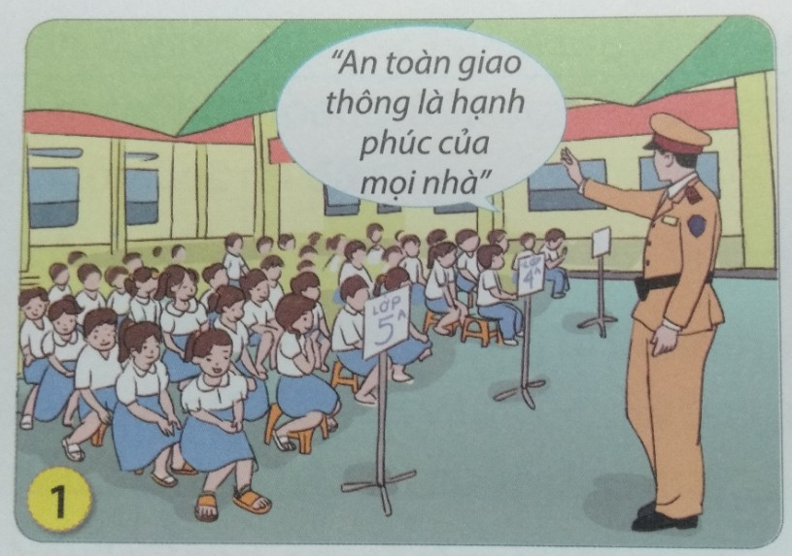
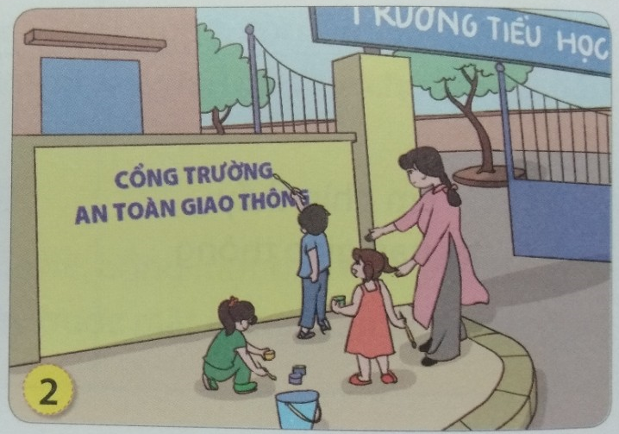
Chú cảnh sát giao thông đang tuyên truyền về an toàn giao thông cho học sinh.
Cô và trò đang trang trí tuyên truyền về “Cổng trường an toàn giao thông”.

Slide 8
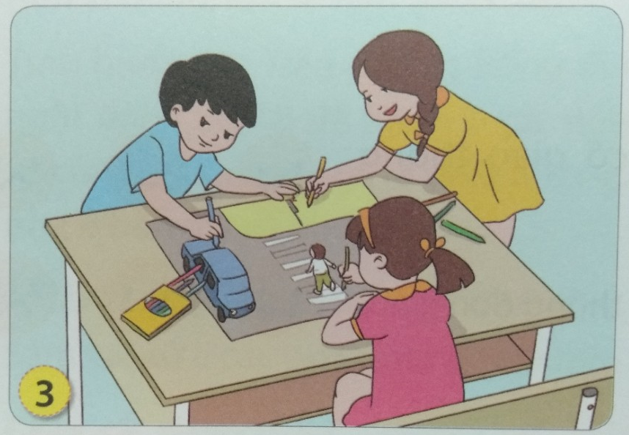
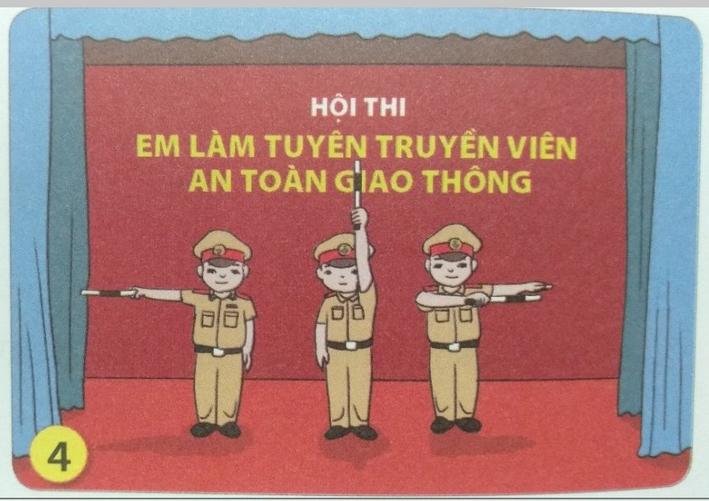
Các bạn học sinh đang vẽ tranh, dựng mô hình để tuyên truyền về an toàn giao thông.
Các bạn nhỏ đang đóng kịch tuyên truyền về an toàn giao thông cho học sinh.

Slide 9
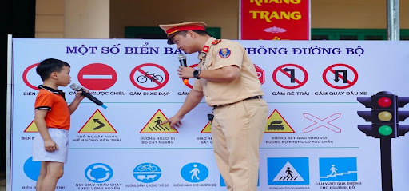
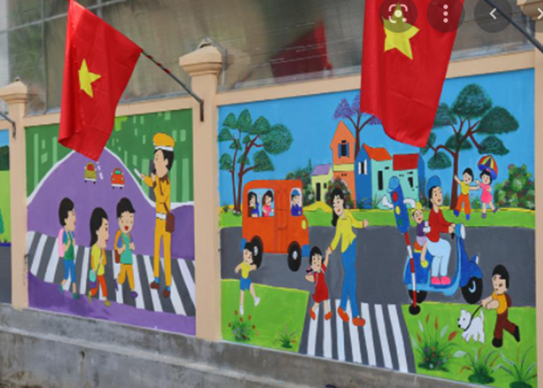
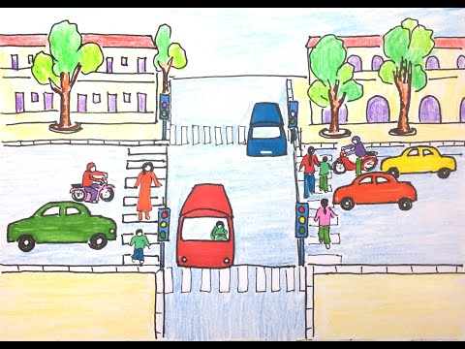
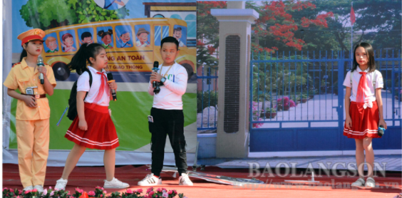

Slide 10
2. Thực hiện công tác tuyên truyền an toàn giao thông:
Xác định mục tiêu, xây dựng nội dung và hình thức tuyên truyền:
* Xác định mục tiêu, đối tượng tuyên truyền:
+ Mục tiêu: chủ đề an toàn giao thông cần tuyên truyền.
+ Đối tượng: học sinh, phụ huynh, hàng xóm,…
* Xây dựng hình thức tuyên truyền: Có thể lựa chọn 1 hình thức hoặc phối hợp nhiều hình thức để thực hiện công tác tuyên truyền.
* Xây dựng nội dung an toàn giao thông cần tuyên truyền: có thể lựa chọn một trong các chủ đề, bài học về an toàn giao thông đã học để xây dựng nội dung, chủ đề tuyên truyền về an toàn giao thông.

Slide 11
b. Lập kế hoạch thực hiện:
STT | Nội dung thực hiện | Người thực hiện | Thời gian thực hiện | Ghi chú
Bước 1 | Xác định mục tiêu, đối tượng tuyên truyền: ……………………………………
Bước 2 | Xây dựng hình thức tuyên truyền: ……………………………………
Bước 3 | Xây dựng nội dung tuyên truyền: ……………………………………
Bước 4 | Thực hiện công tác tuyên truyền: ……………………………………

Slide 12
STT | Nội dung thực hiện | Người thực hiện | Thời gian thực hiện | Ghi chú
Bước 1 | Xác định mục tiêu, đối tượng tuyên truyền:
Bước 2 | Xây dựng hình thức tuyên truyền:
Bước 3 | Xây dựng nội dung tuyên truyền:
Bước 4 | Thực hiện công tác tuyên truyền:
Cả
nhóm
chủ đề an toàn giao thông, Đối tượng: học sinh, phụ huynh, hàng xóm,…
…/12
Cả
nhóm
…/12
vẽ tranh cổ động, …
Cả
nhóm
Chấp hành hiệu lệnh điều khiển giao thông
…/12
Cả
nhóm
…/12
thực hiện công việc theo kế hoạch đã xây dựng
c. Thực hiện công tác tuyên truyền

Slide 13

Thực hành
Sắp xếp các tranh theo quy trình thực hiện công tác tuyên truyền an toàn giao thông.

Slide 14
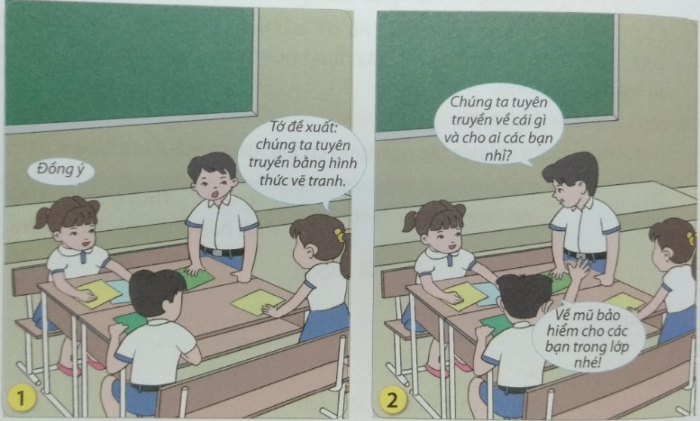
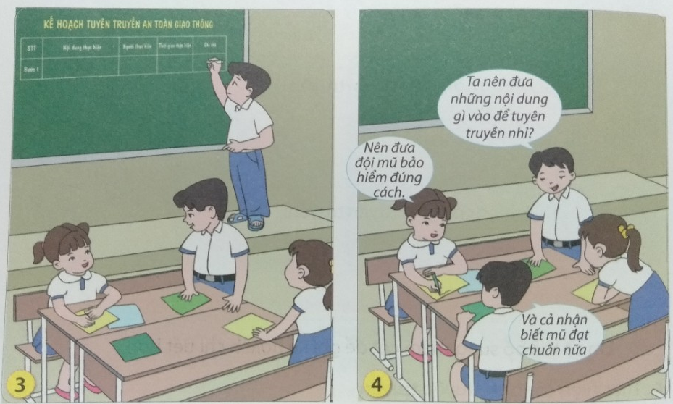
2 → 1 → 4 → 3

Slide 15
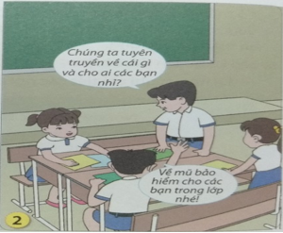
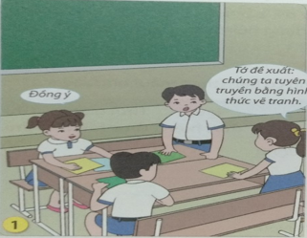
Xác định đối tượng, mục tiêu tuyên truyền.
Các bạn học sinh đang thảo luận để lựa chọn (xác định) hình thức tuyên truyền.

Slide 16
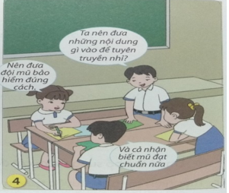
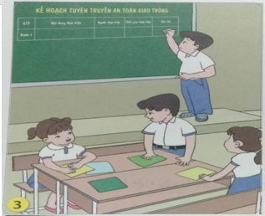
Xây dựng nội dung tuyên truyền
Lập kế hoạch cho công tác tuyên truyền (thực hiện).

Slide 17

VẬN DỤNG
Lựa chọn 1 chủ đề về an toàn giao thông xây dựng kế hoạch và tuyên truyền vấn đề đó tới các bạn cùng lớp.

Slide 18

Sau bài học, em đã:
Nắm được các hình thức tuyên truyền về an toàn giao thông.
Có thể lập kế hoạch tuyên truyền về an toàn giao thông.
Thực hiện tuyên truyền về an toàn giao thông tới mọi người xung quanh.

Slide 19
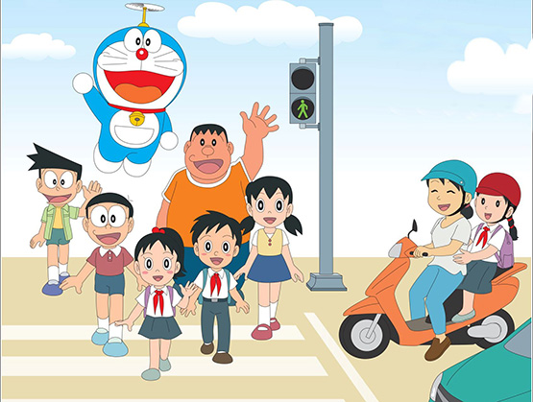
Chào tạm biệt
các em!

